Slide 1
Цифровая платформа
«Мобильное Электронное Образование – детский сад».
Практика применения
в психолого-педагогическом сопровождении участников образовательного процесса.
Подготовил: педагог-психолог
МБДОУ «Детский сад «Винни-Пух»
Алферова С.В.
г. Тамбов
2023

Slide 2
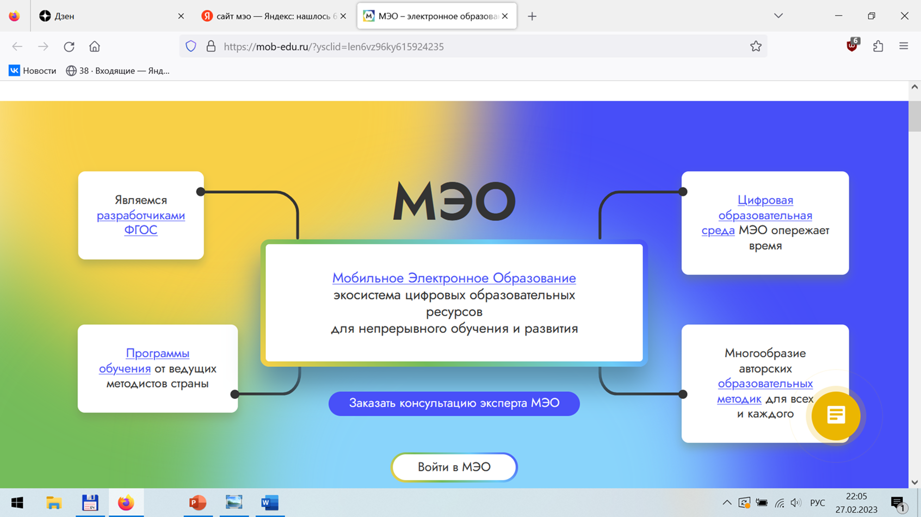
МЭО – «Мобильное Электронное Образование»
Интерактивная образовательная платформа, которая включает инструменты для организации и управления образовательной деятельностью и цифровой образовательный контент, представленный в виде учебных онлайн-курсов

Slide 3
ОСНОВНЫЕ КОМПОНЕНТЫ ПЛАТФОРМЫ МЭО
Система организации и управления образовательным процессом.
Структурированная библиотека интерактивного образовательного контента для системы общего образования всех уровней, для реализации образовательных программ основного и дополнительного образования .
Инструменты персонализации и формирования индивидуальных образовательных траекторий обучающихся.
Инструменты оценивания (формирующее и констатирующее оценивание), учета и хранения образовательных достижений обучающихся.
Инструменты интерактивного взаимодействия всех участников образовательных отношений.

Slide 4
ОСНОВНЫЕ ПРЕИМУЩЕСТВА ЦИФРОВОЙ ПЛАТФОРМЫ
«МЭО-ДЕТСКИЙ САД» [1]
Обеспечение требований ФГОС дошкольного образования в части требований к структуре основных образовательных программ
Проверенный безопасный контент и соответствие требованиям СанПиН
Контент обладает единой структурой и удобной для воспитателя логикой представления материала
Обширная база дополнительных материалов (хрестоматии, иллюстрации, музыкальные произведения и др.)
Обеспечивает преемственность со школой за счёт использования единой образовательной среды
Повышение мотивации детей к образовательной деятельности за счёт использования интерактивных ресурсов
Обеспечение воспитателя необходимыми в работе учебными материалами и методическими рекомендациями
Осуществление технической поддержки и методического сопровождения
Возможность работы со средой любым пользователям: детям, родителям, воспитателям, методистам

Slide 5
Содержание цифровой среды МЭО используется для организации деятельности детей во всех образовательных областях [2]
Социально-коммуникативное развитие:
Занятия, направленные на усвоение норм и ценностей, принятых в обществе, формирование основ
безопасного поведения
Познавательное развитие:
Разнообразие игровых заданий, познавательного материала, заданий сенсорного развития, проектной деятельности,
познавательно-исследовательской
деятельности
Речевое развитие:
Ресурс содержит все компоненты начального периода обучения грамоте
Физическое развитие:
Ресурс содержит
тематические физкультурные
минутки и динамические паузы,
материал посвящённый
формированию основ здорового
образа жизни
Художественно-эстетическое развитие:
Возможности для осуществления
музыкального воспитания и
организации разнообразных
видов художественно-творческой
деятельности

Slide 6
МЭО-«МОБИЛЬНОЕ ЭЛЕКТРОННОЕ ОБРАЗОВАНИЕ» [1]
Контент представлен курсами занятий для каждой возрастной группы ДОУ
36 тем на каждую неделю года включают в себя
180 занятий на каждый день
К каждому занятию прилагается сценарий занятия
Прописан ход занятия
Подобраны интерактивные учебные материалы,
логические, творческие задания, речевые игры, презентации, музыкальные композиции, видеоролики, хрестоматийные материалы, слайд-шоу.
Прописаны вопросы к детям

Slide 7
МЭО-«МОБИЛЬНОЕ ЭЛЕКТРОННОЕ ОБРАЗОВАНИЕ»

Slide 8
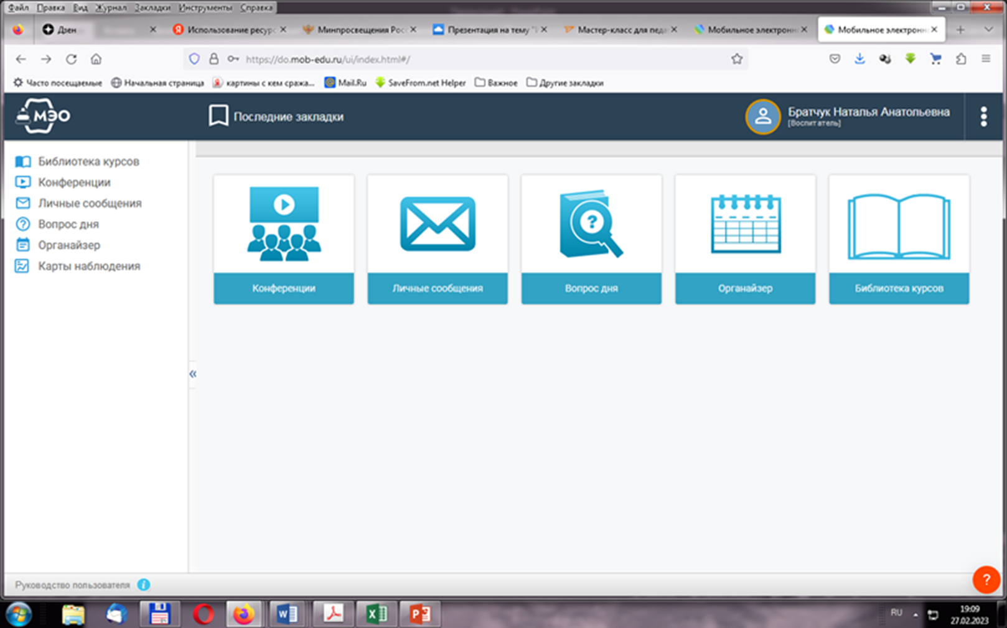
МЭО-«МОБИЛЬНОЕ ЭЛЕКТРОННОЕ ОБРАЗОВАНИЕ»

Slide 9
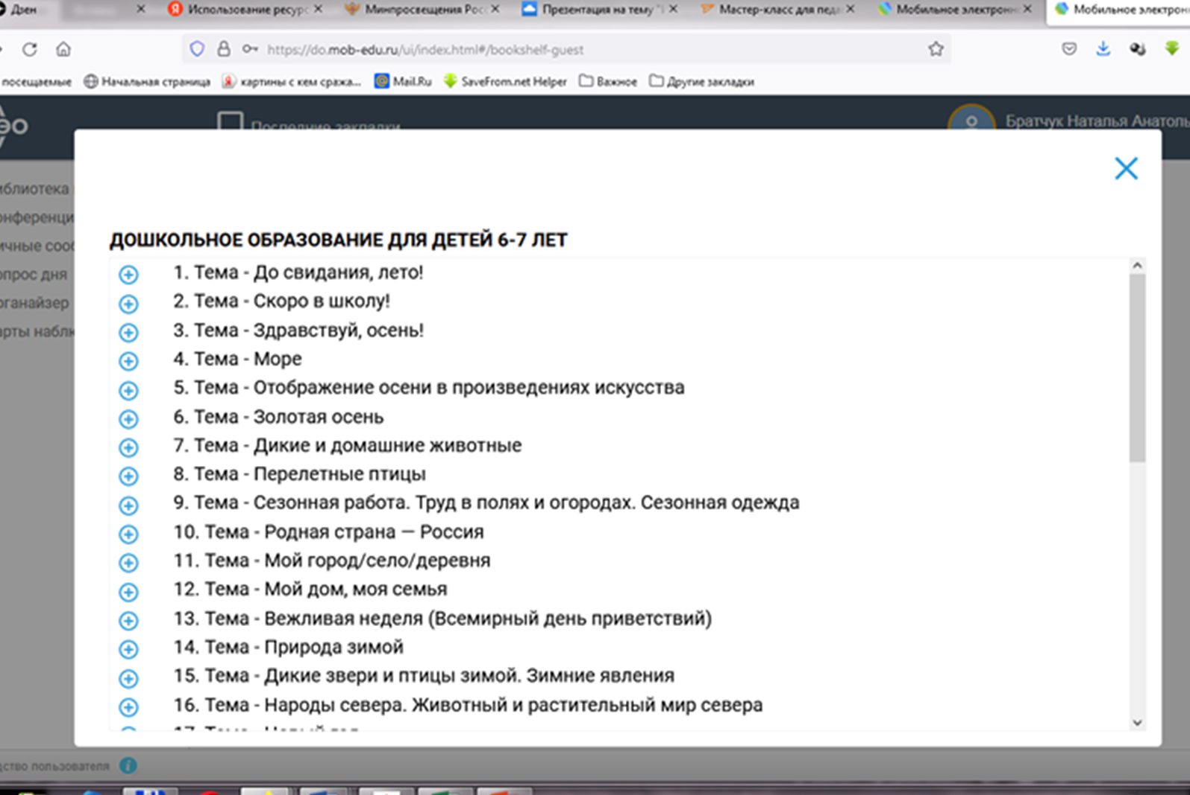
МЭО- «МОБИЛЬНОЕ ЭЛЕКТРОННОЕ ОБРАЗОВАНИЕ»

Slide 10
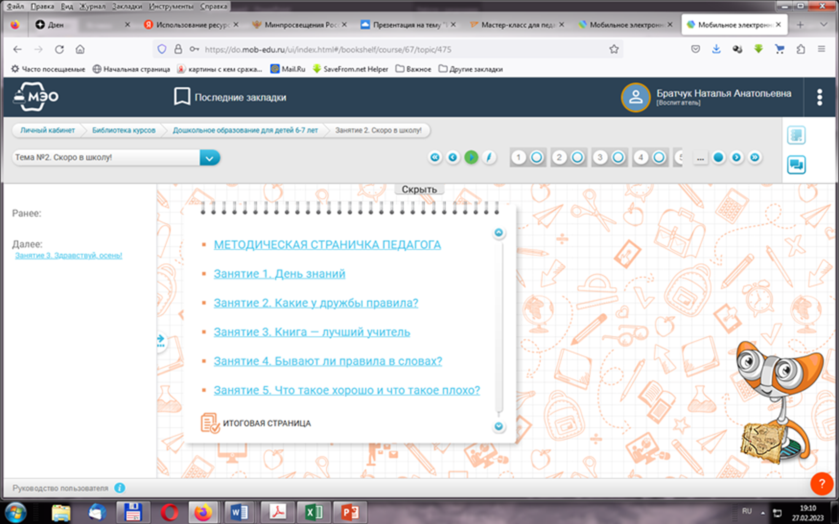
МЭО- «МОБИЛЬНОЕ ЭЛЕКТРОННОЕ ОБРАЗОВАНИЕ»

Slide 11
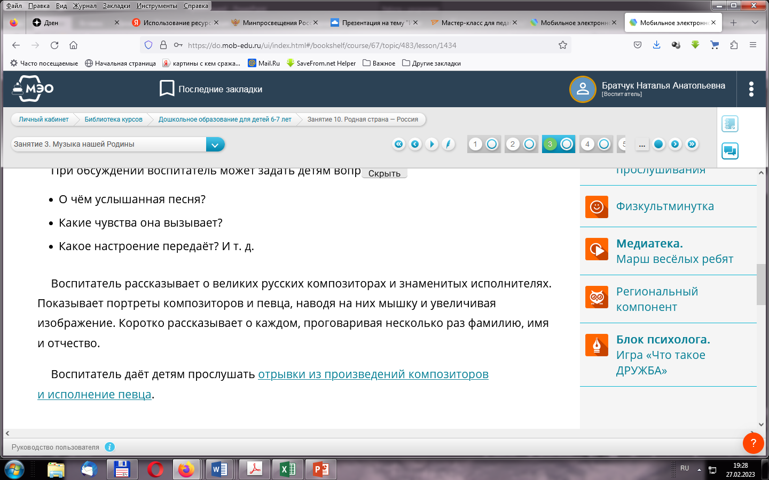
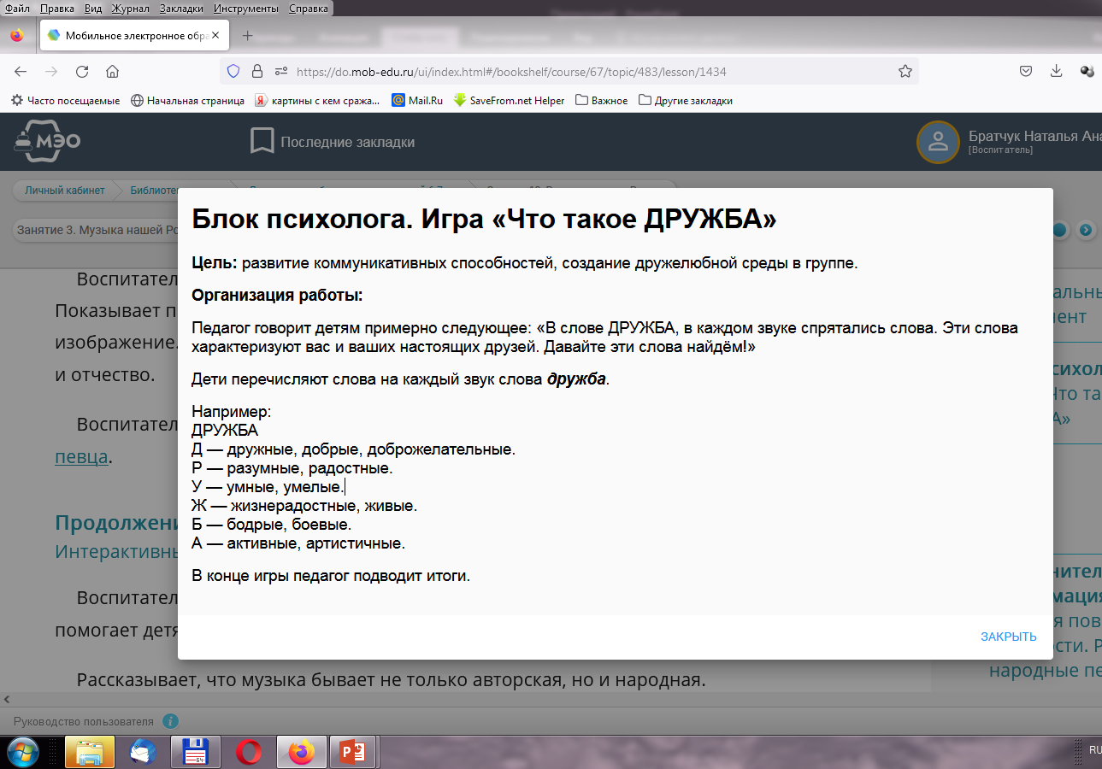
БЛОК ПЕДАГОГА-ПСИХОЛОГА

Slide 12
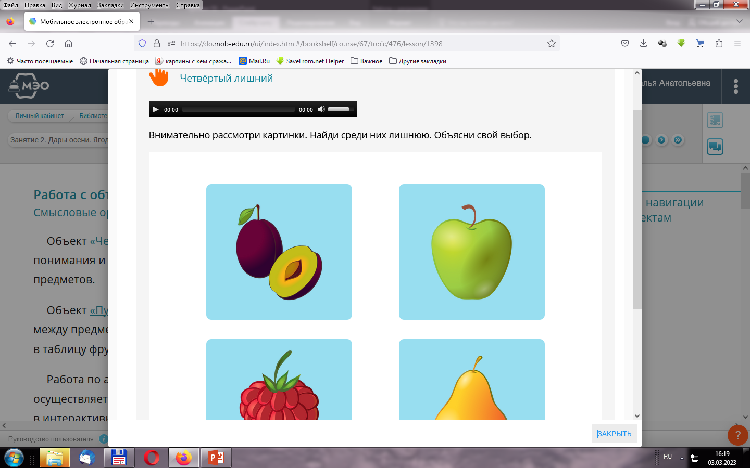
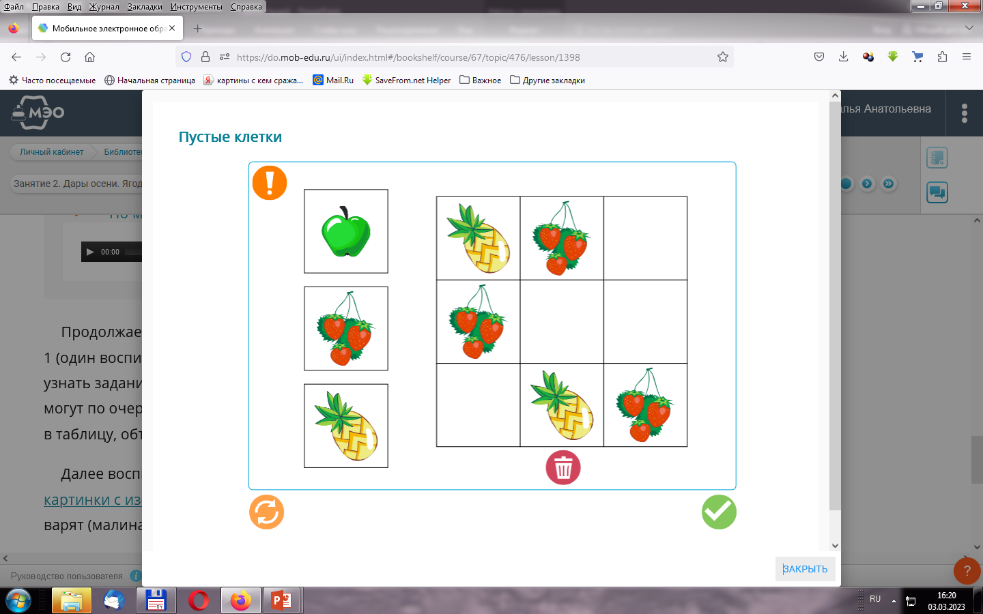
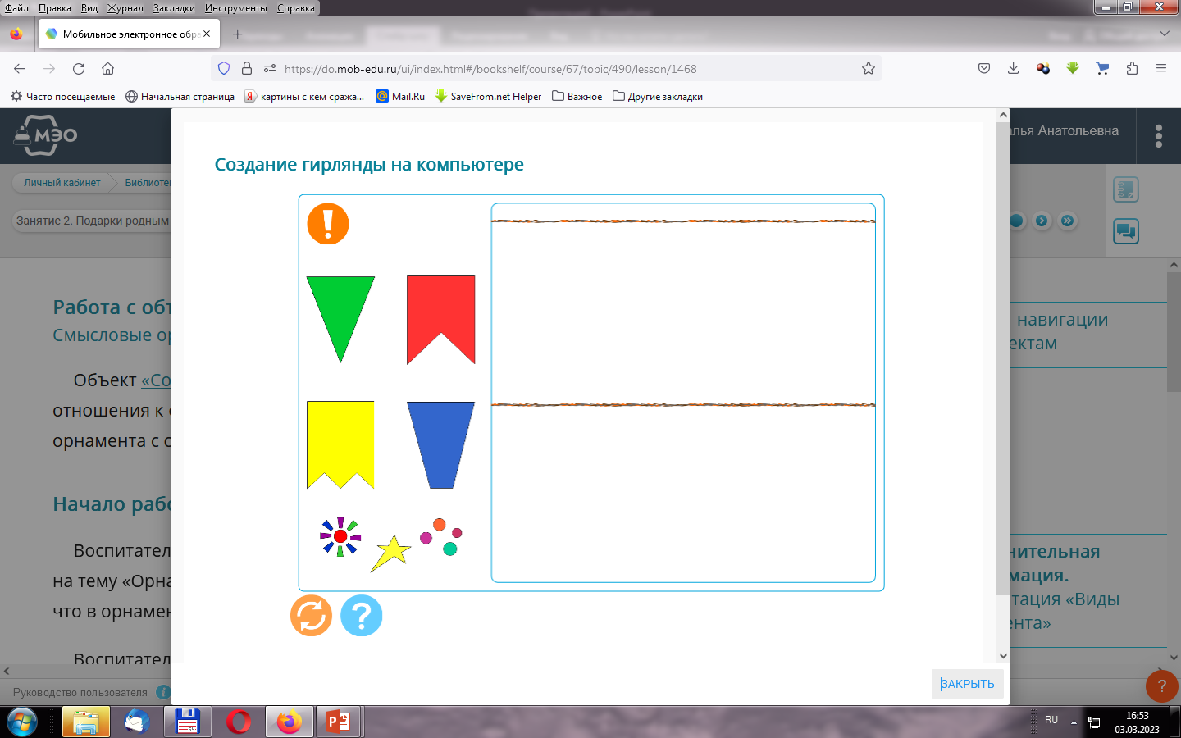
Блок педагога-психолога [3]
Игры на развитие психических функций

Slide 13
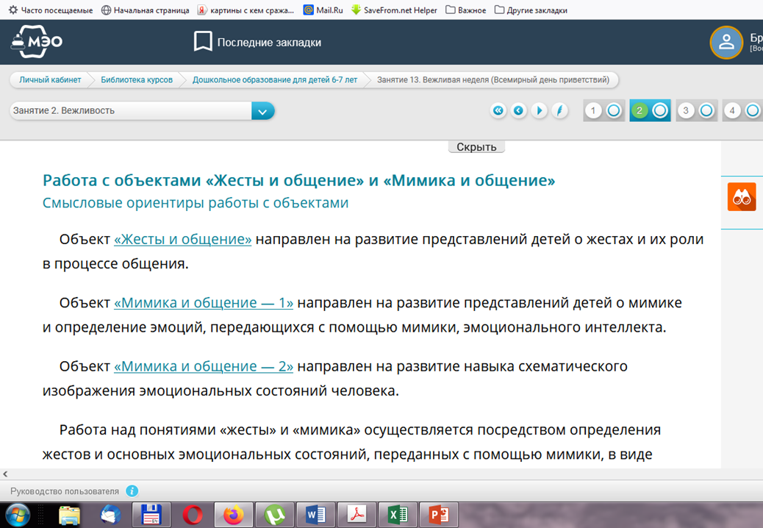
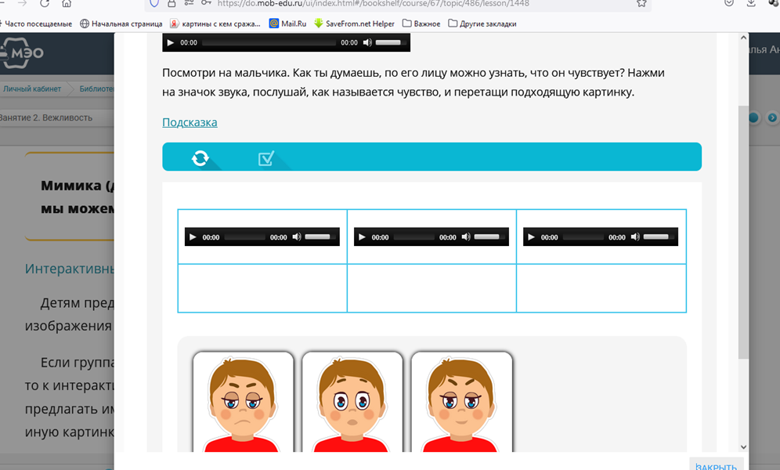
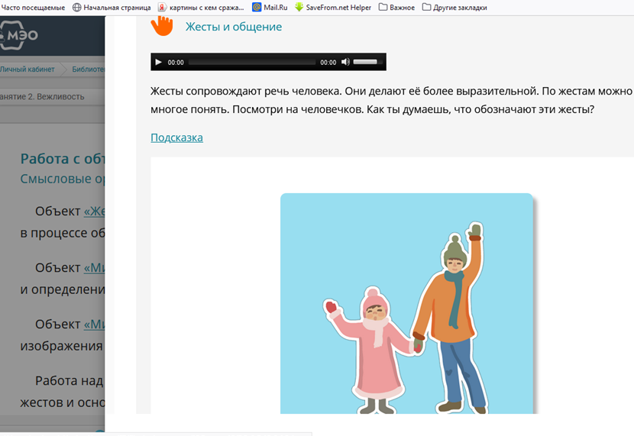
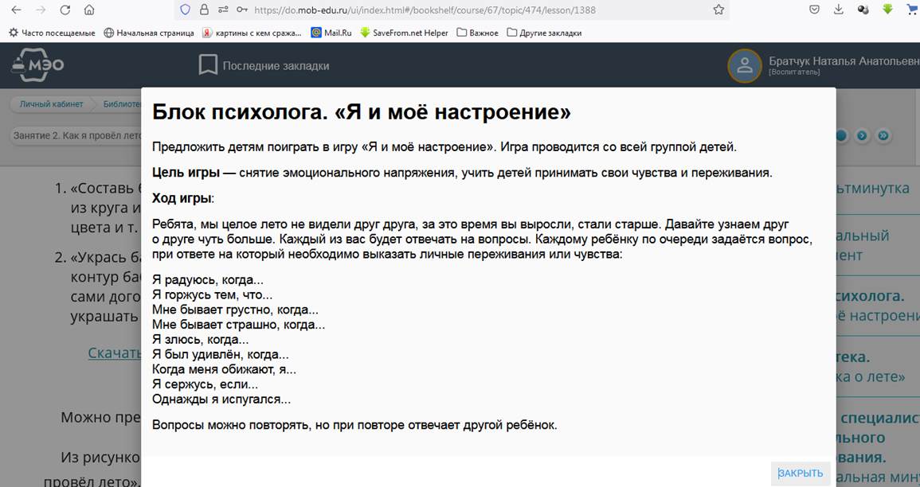
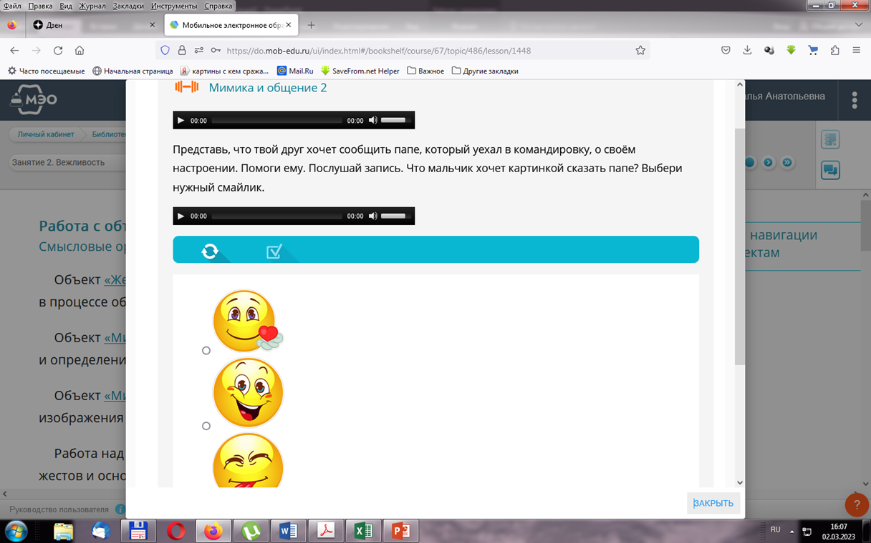
Блок педагога-психолога
Игры на развитие эмоционального интеллекта

Slide 14
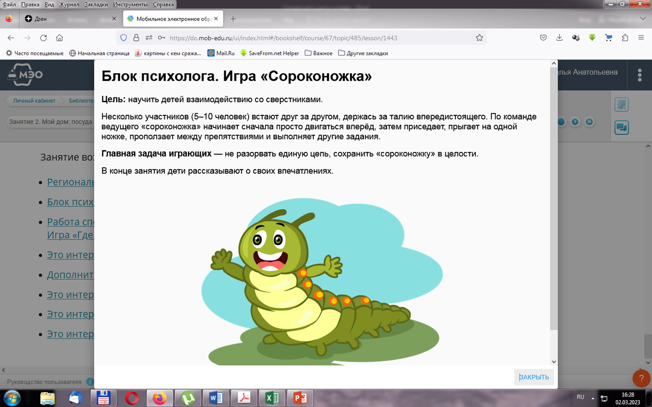
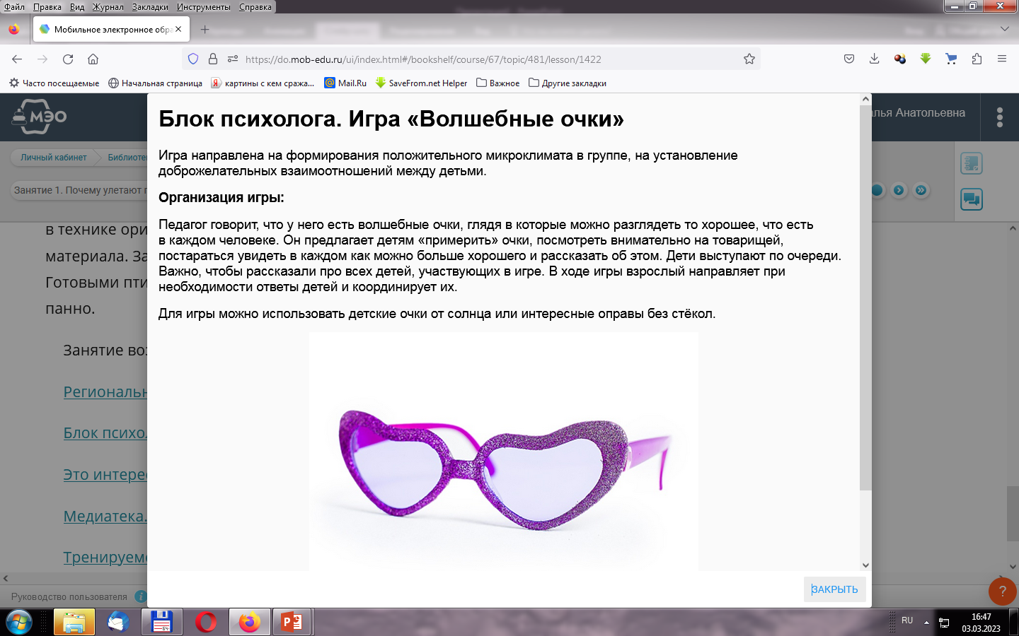
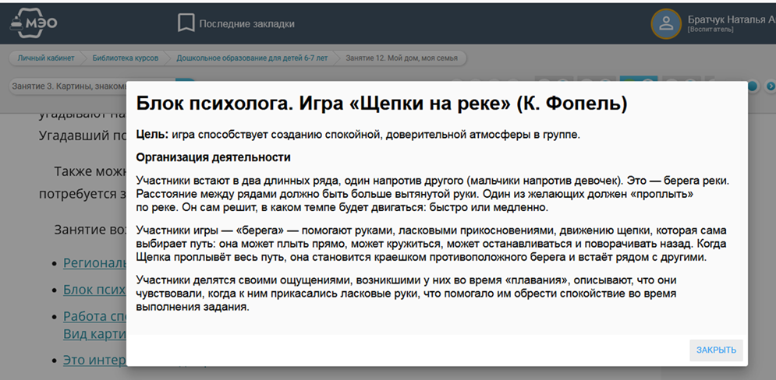
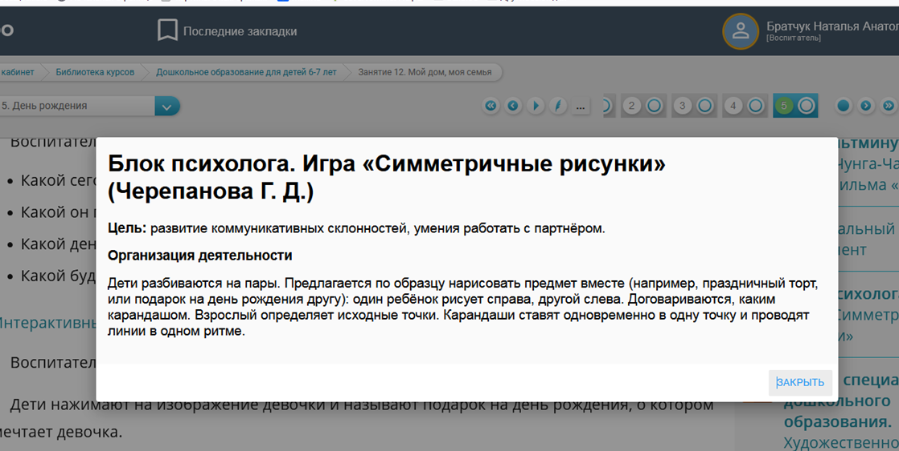
Блок педагога-психолога
Игры на формирование межличностных отношений в группе сверстников

Slide 15
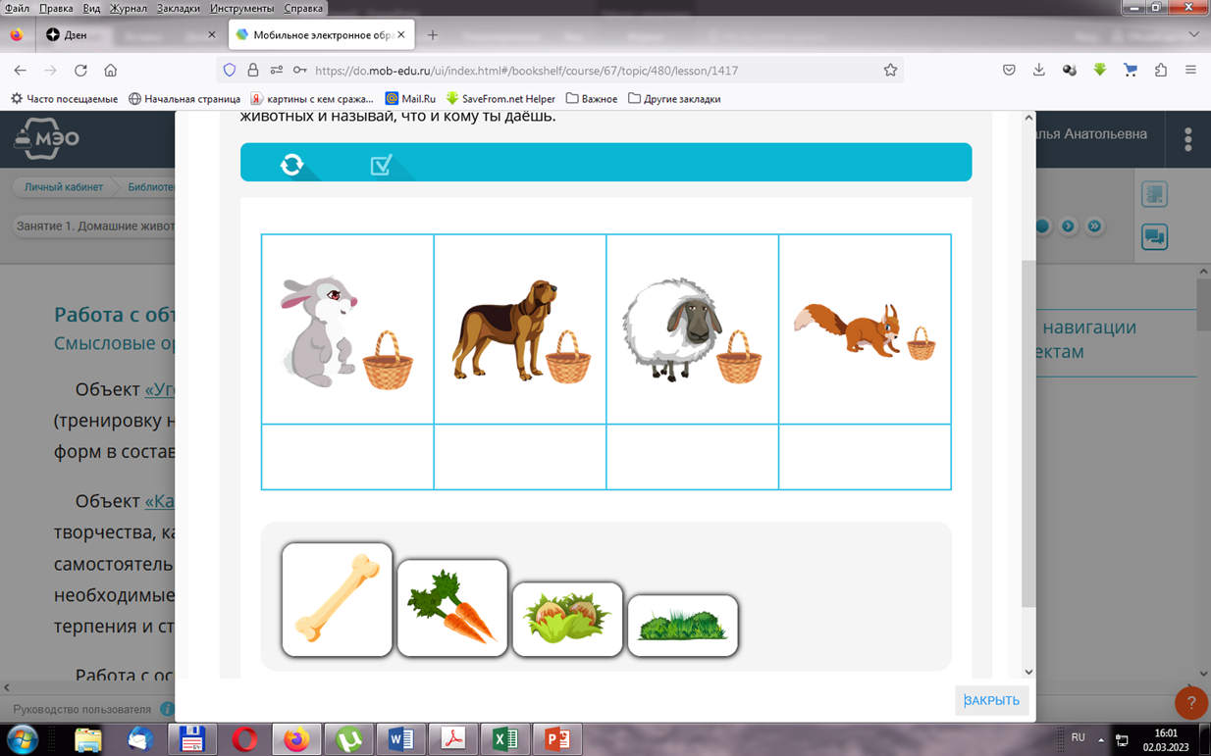
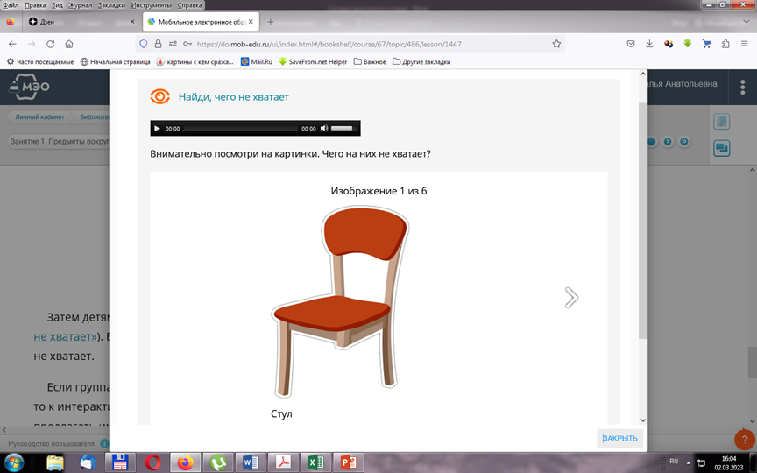
Блок педагога-психолога
Игры на развитие познавательной сферы

Slide 16
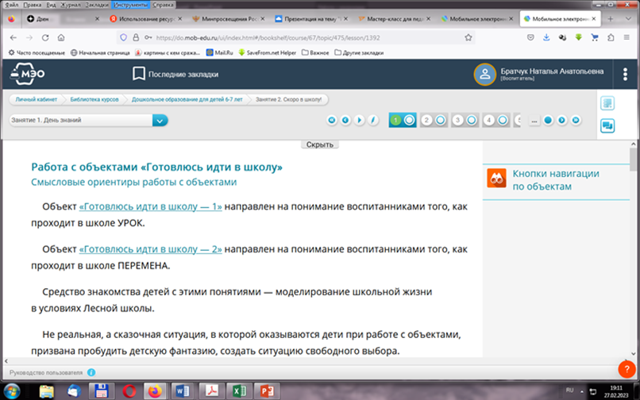
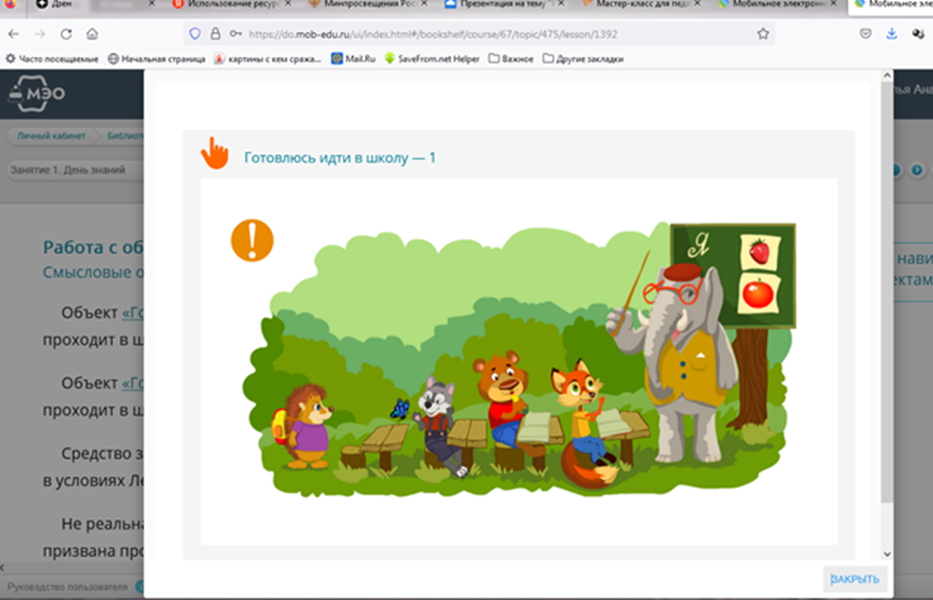
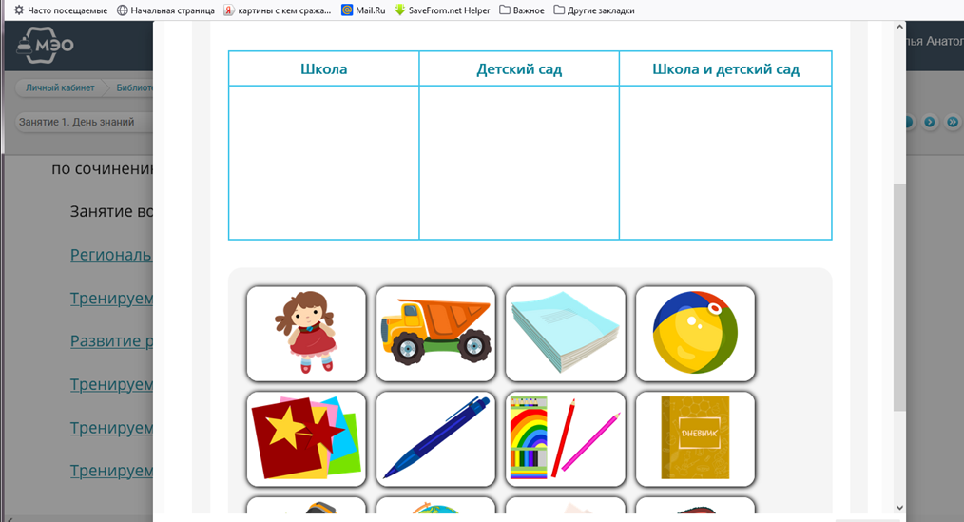
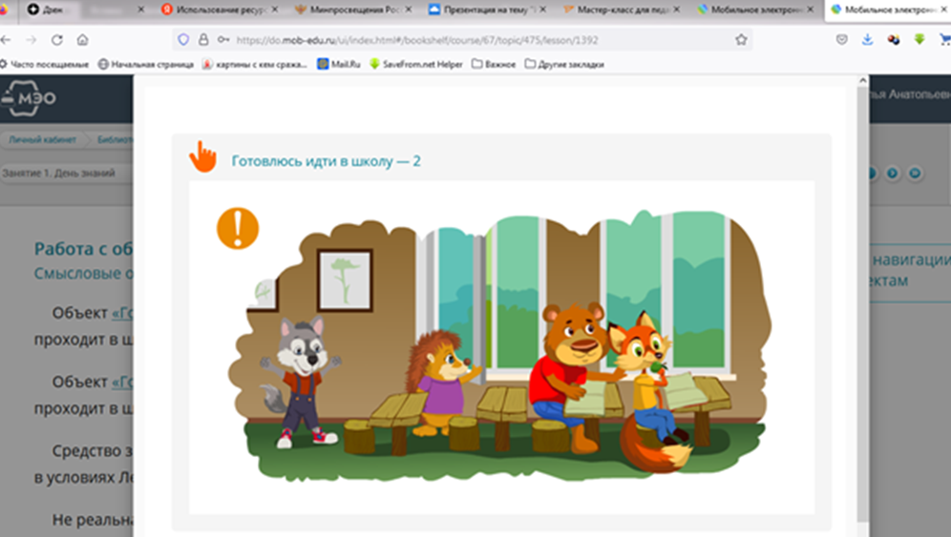
«ПОДГОТОВКА К ШКОЛЕ»

Slide 17
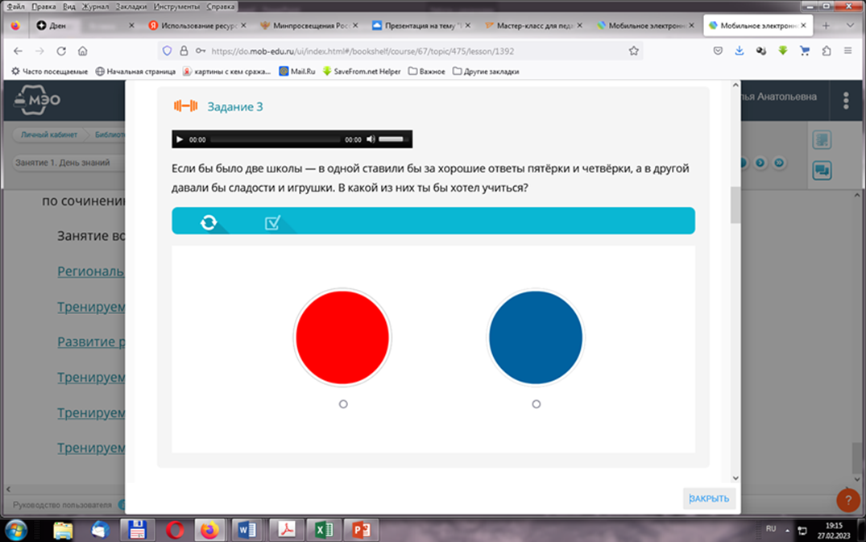
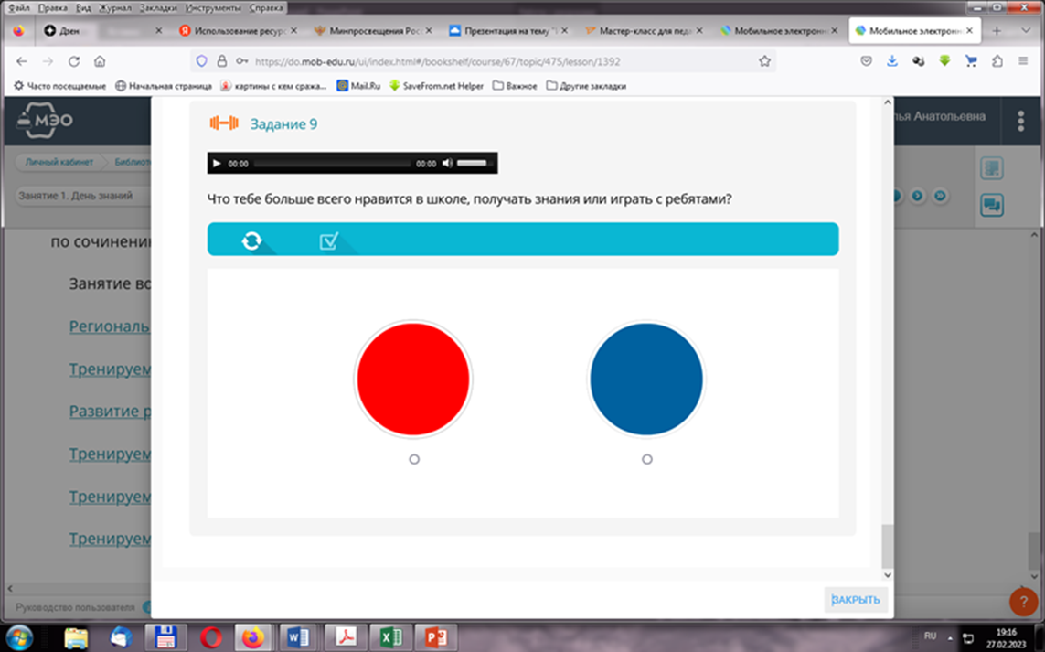
ТЕСТИРОВАНИЕ «МОТИВАЦИОННАЯ ГОТОВНОСТЬ К ШКОЛЕ»

Slide 18
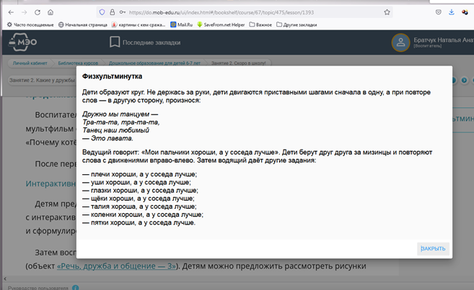
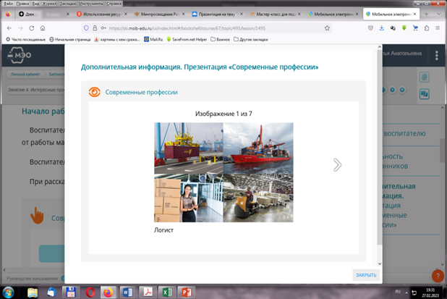
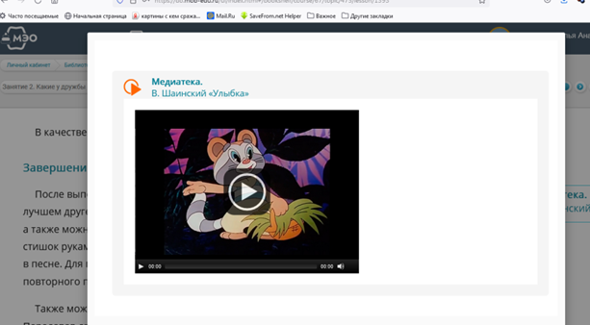
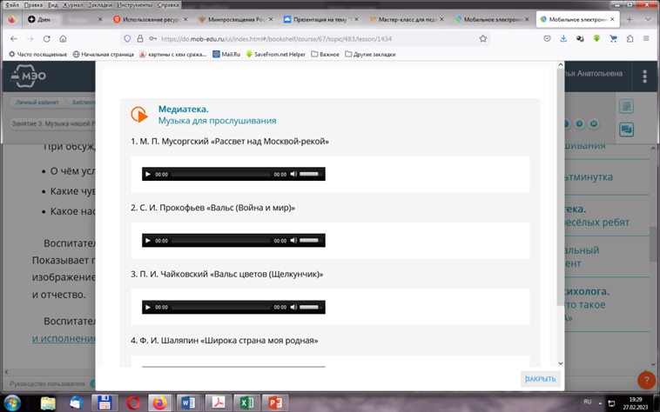
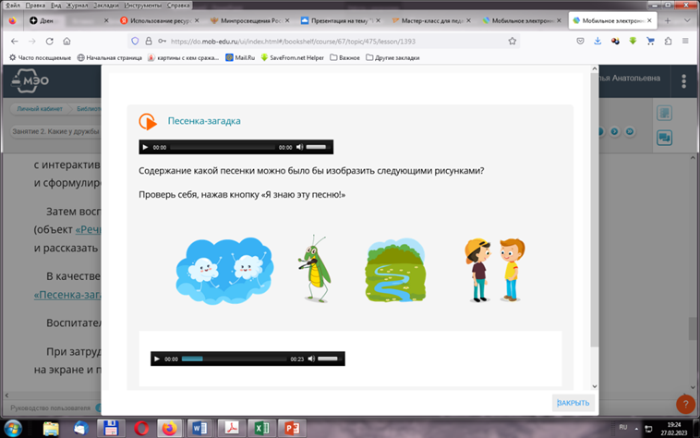
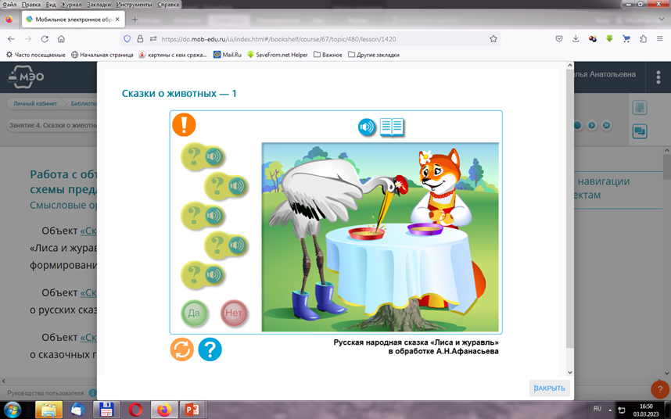
МЭО- «МОБИЛЬНОЕ ЭЛЕКТРОННОЕ ОБРАЗОВАНИЕ»

Slide 19
Список использованных источников
1. Скоролупова О.А. Методические рекомендации по организации дошкольного образования в дистанционном режиме с применением электронного обучения и дистанционных образовательных технологий. Киров: Межрегиональный центр инновационных технологий в образовании, 2021.
2.https://infourok.ru/metodicheskie-rekomendacii-po-organizacii-obrazovatelnogo-processa-s-ispolzovaniem-sistemy-meo-detskij-sad-v-doshkolnoj-organiza-6097569.html?ysclid=lerbc0a6g657733378
3 . https://mob-edu.ru/

Slide 20
СПАСИБО ЗА ВНИМАНИЕ!

